Slide 1

TỰ NHIÊN VÀ XÃ HỘI
BÀI 3. ĐỒ DÙNG TRONG NHÀ
TIẾT 2

Slide 2


Hãy quan sát hình ảnh, theo dõi tình huống để thảo luận nhóm và trả lời các câu hỏi sau:
- Minh và em Minh đang làm gì?
Minh nhắc nhở em như thế nào?
Những việc làm đó có tác dụng gì?
Em có thường làm những việc đó ở nhà không?

Slide 3
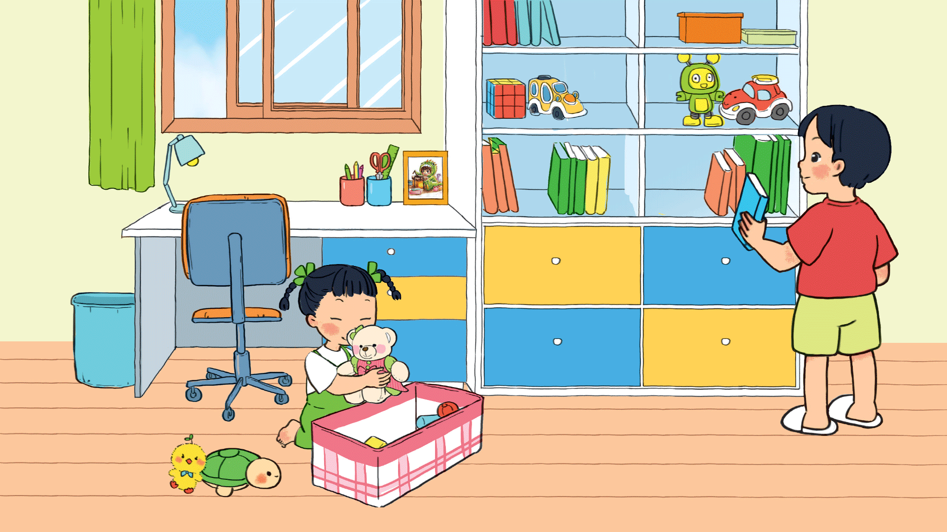


Slide 4
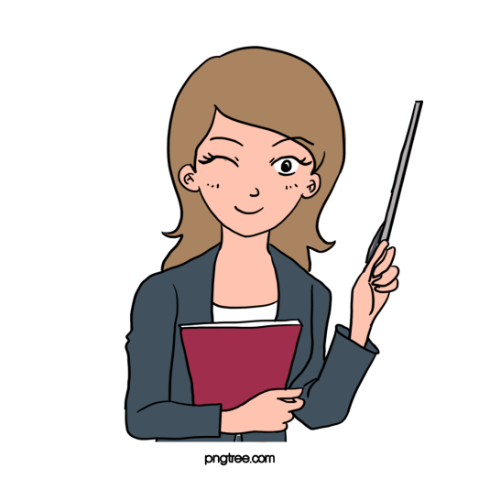
Ngoài giờ học, các em cần làm những công việc phù hợp để nhà cửa gọn gàng, sạch sẽ.

Slide 5


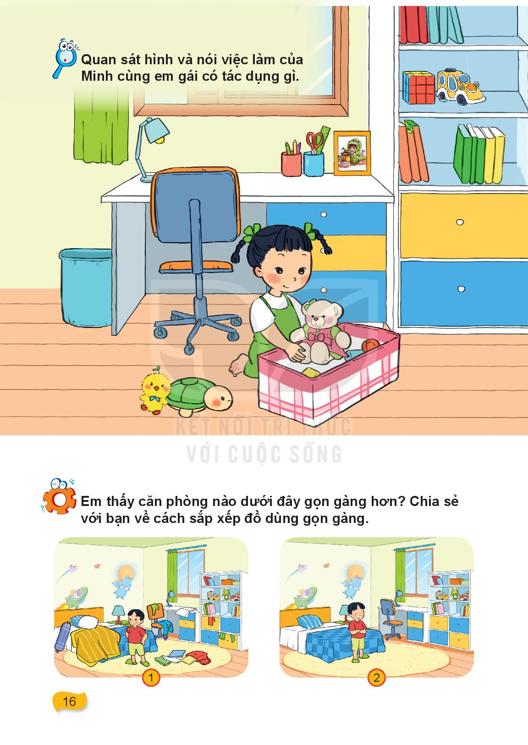
Hãy quan sát, em thấy căn phòng nào gọn gàng hơn?

Slide 8

THƯ GIÃN

Slide 9
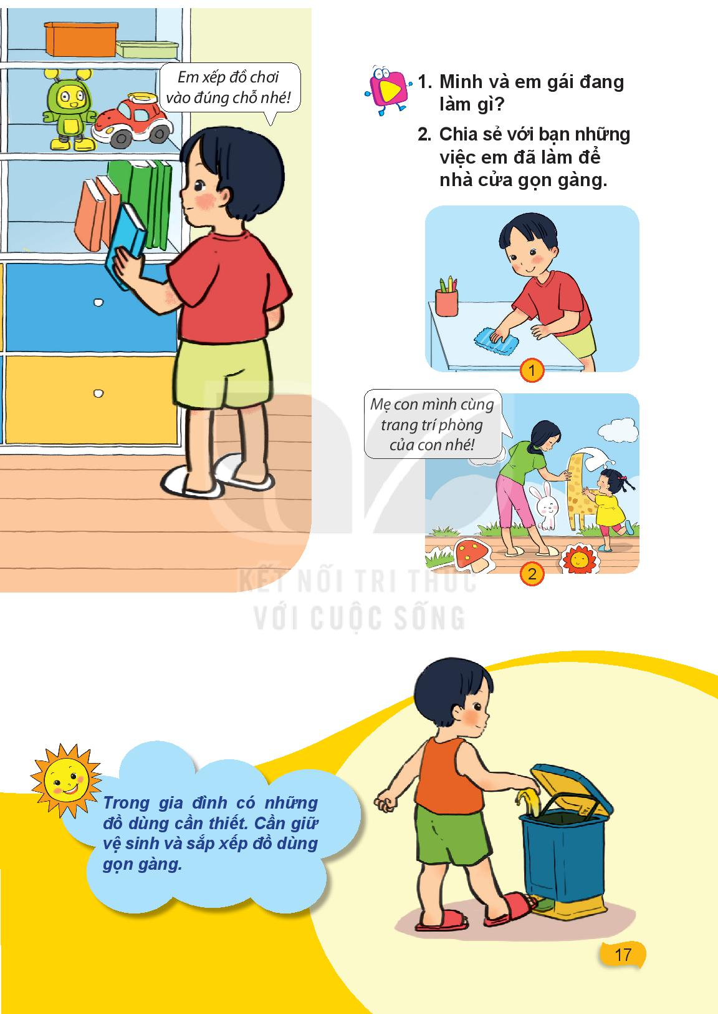

Slide 11
Mọi người trong gia đình đều phải có ý thức tham gia dọn dẹp, sắp xếp đồ dùng trong nhà.

